Slide 1


讲师介绍
杨过老师
前中国平安、美团Java架构师
近十年的Java与互联网技术开发管理经验，曾参与并主导美团千万级高并发外卖业务平台研发在分布式、高并发与性能调优相关技术领域有着丰富经验
QQ：692927914

Slide 2
VIP课
商城订单业务设计

Slide 3
课程内容
订单业务分析
SKU预减库存(库存锁定)
订单价格计算
Jmeter性能压测与初步分析

Slide 4
订单基本业务分析
产品详情
添加购物车
订单确认
创建订单
订单取消
订单查询
售后处理

Slide 5
产品详情
商品
品牌
类目
属性
规格
商品服务：SKU+SPU

Slide 6
购物车
在线购物车
离线购物车
主要业务：
凑单，添加sku，删除，更新，合并，勾选购物项，排序，展示可用优惠券

Slide 7
优惠服务
阶梯价格
满减
秒杀价
优惠券
积分抵现金
一口价
大型互联网公司营销系统-整体介绍(这个系统非常庞大复杂
,各种活动需要能够有效动态组合)

Slide 8
订单确认价格计算
订单常见对账问题:钱多了 或者 钱少了！
禁止使用：double、float直接进行算数运算
推荐使用：BigDecimal计算(允许四舍五入等方式)

Slide 9
创建订单
SKU库存预减(库存锁定)
下单减库存
付款减库存

Slide 10
订单编号
订单编号：唯一性！(异步创建时幂等性验证)
常见编号规则：日期编号+订单来源平台+订单支付方式+自增序列

Slide 11
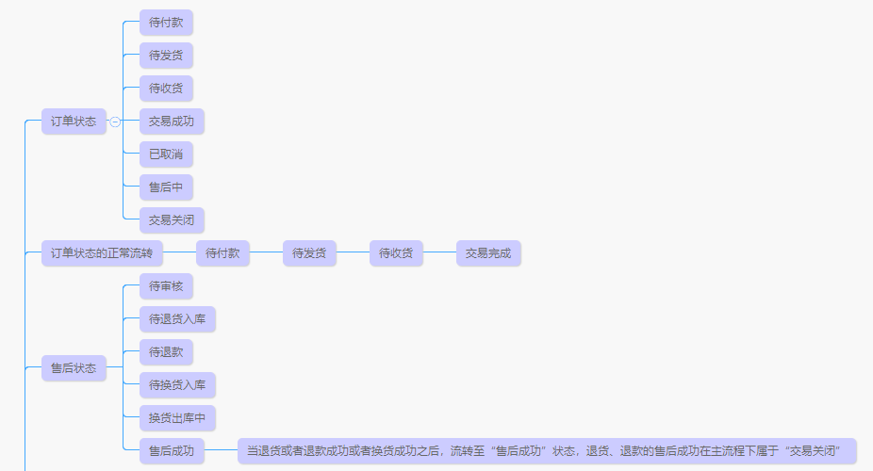
订单状态流转

Slide 12
性能测试与分析
Jmeter压测聚合报告
TPS优化分析

